Slide 1
Знаток Гигантов автопрома
1 конкурс

Slide 2
Назовите страну-производитель соответствующей марки автомобиля

Slide 3
2 конкурс
Знаток моделей Отечественного автопрома

Slide 4
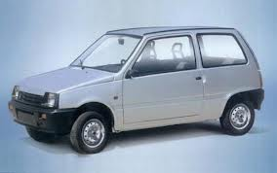
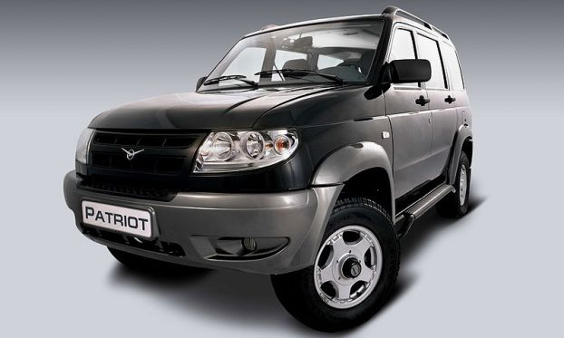
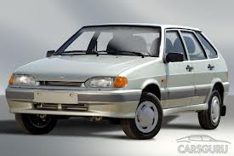
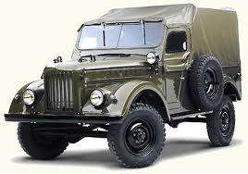
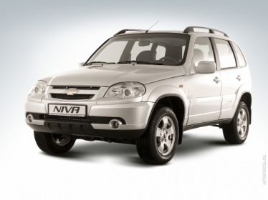
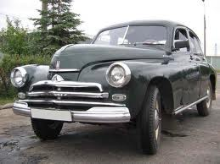
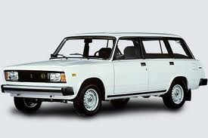
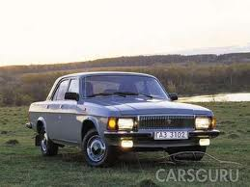
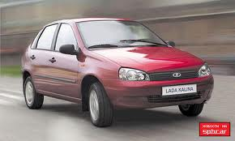
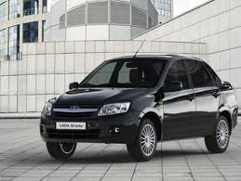
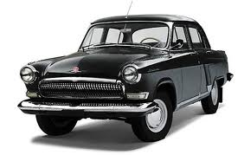
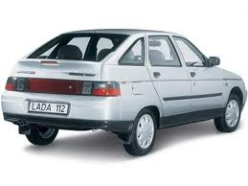
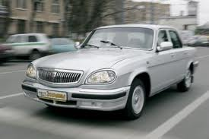
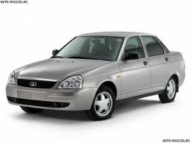
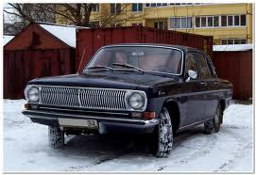
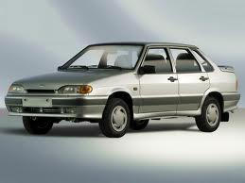
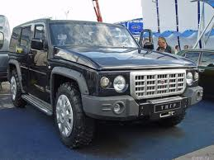
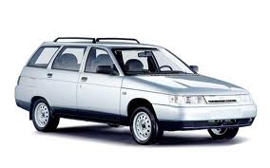
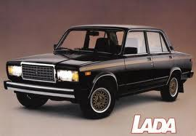
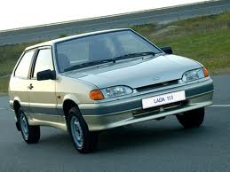
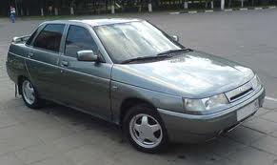
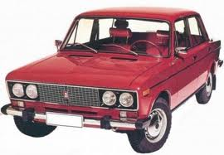
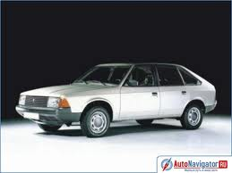

Slide 5
3 конкурс
Правила Дорожного Движения

Slide 6
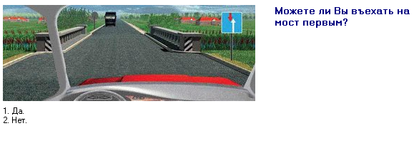
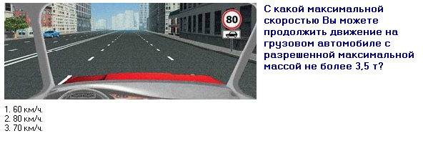
№1
№2

Slide 7
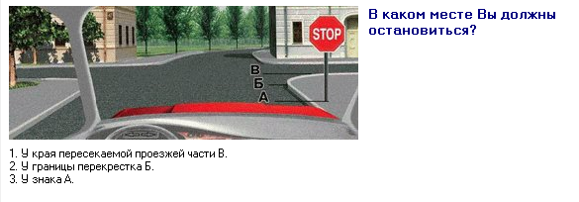
№3
№4

Slide 8
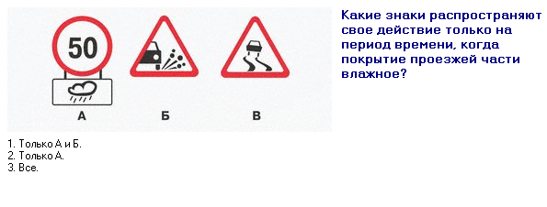
№5
№6

Slide 9
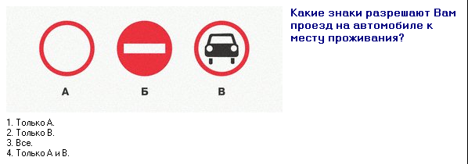
№7
№8

Slide 10
№9
№10

Slide 11
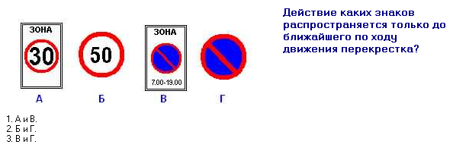
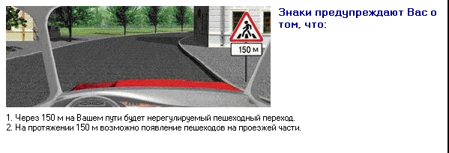
№11
№12

Slide 12
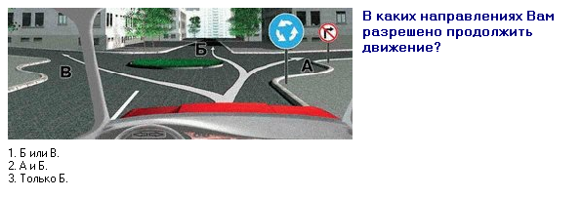
№13
№14

Slide 13
№15
№16

Slide 14
№17
№18

Slide 15
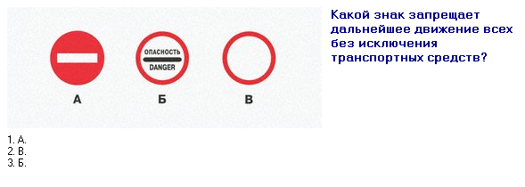
№19
№20

Slide 16
Ответы к конкурсу Гиганты автопрома
Германия | Италия | США | Италия | Италия | Италия | Япония
США | Россия | Япония | Великобритания | Россия | США | США
Италия | Великобритания | Япония | Великобритания | Италия | Германия | Япония
Германия | Германия | Великобритания | Япония | Япония | Великобритания | Франция
Германия | Германия | Франция | Швеция | Чехия | США | Великобритания
Япония | Япония | Япония | Германия | Швеция | Италия | Корея

Slide 17
Ответы к конкурсу Знаток Отечественного автопрома
Марка | Тип кузова | Привод
ГАЗ-3110 | СЕДАН | ЗАДНИЙ
ВАЗ 1111 «Ока» | Хэтчбек | ПЕРЕДНИЙ
УАЗ-3163 «Патриот» | ВНЕДОРОЖНИК | ПОЛНЫЙ
ВАЗ 2114 | Хэтчбек | ПЕРЕДНИЙ
ГАЗ-69 | ВНЕДОРОЖНИК | ПОЛНЫЙ
ВАЗ 2121 «НИВА» | ВНЕДОРОЖНИК | ПОЛНЫЙ
ГАЗ-2О «ПОБЕДА» | Хэтчбек | ЗАДНИЙ
ВАЗ 2104 | УНИВЕРСАЛ | ЗАДНИЙ
ГАЗ-3102 | СЕДАН | ЗАДНИЙ
ВАЗ 11193 «КАЛИНА» | Хэтчбек | ПЕРЕДНИЙ
ВАЗ 2190 «ГРАНТА» | СЕДАН | ПЕРЕДНИЙ
ГАЗ-21 | СЕДАН | ЗАДНИЙ
ВАЗ 2112 | Хэтчбек | ПЕРЕДНИЙ

Slide 18
Ответы к конкурсу Знаток Отечественного автопрома
Марка | Тип кузова | ПРИВОД
ГАЗ-31105 | СЕДАН | ЗАДНИЙ
ВАЗ-2170 «ПРИОРА» | СЕДАН | ПЕРЕДНИЙ
ГАЗ-24 | СЕДАН | ЗАДНИЙ
ВАЗ-2115 | СЕДАН | ПЕРЕДНИЙ
ГАЗ-2330 «ТИГР» | ВНЕДОРОЖНИК | ПОЛНЫЙ
ВАЗ-2111 | УНИВЕРСАЛ | ПЕРЕДНИЙ
ВАЗ-2105 | СЕДАН | ЗАДНИЙ
ВАЗ-2113 | Хэтчбек | ПЕРЕДНИЙ
УАЗ-469 | ВНЕДОРОЖНИК | ПОЛНЫЙ
ВАЗ-2110 | СЕДАН | ПЕРЕДНИЙ
ВАЗ-2106 | СЕДАН | ЗАДНИЙ
АЗЛК-2141 | Хэтчбек | ПЕРЕДНИЙ

Slide 19
Ответы к конкурсу Правила Дорожного Движения
№ Билета | Ответ | № Билета | Ответ
1 | 1 | 11 | 2
2 | 2 | 12 | 1
3 | 1 | 13 | 1
4 | 2 | 14 | 1
5 | 2 | 15 | 2
6 | 2 | 16 | 2
7 | 2 | 17 | 1
8 | 4 | 18 | 3
9 | 2 | 19 | 1
10 | 2 | 20 | 3

